Slide 1
Выставка для детей по теме:
«Одежда»
Подготовили:
Кремлева О.В. Третьякова О.В.
воспитатели 12 гр

Slide 3
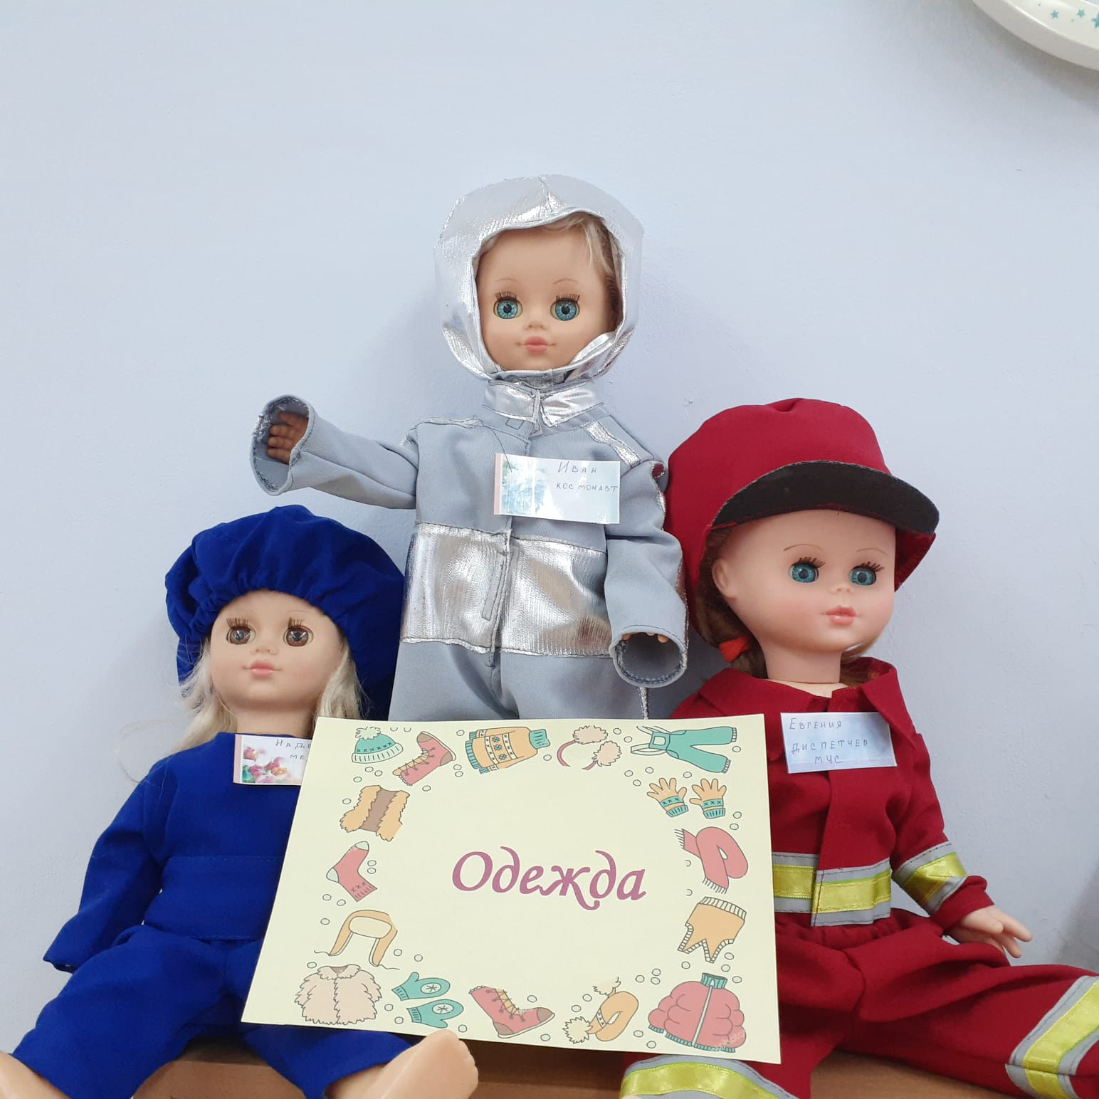

Slide 4
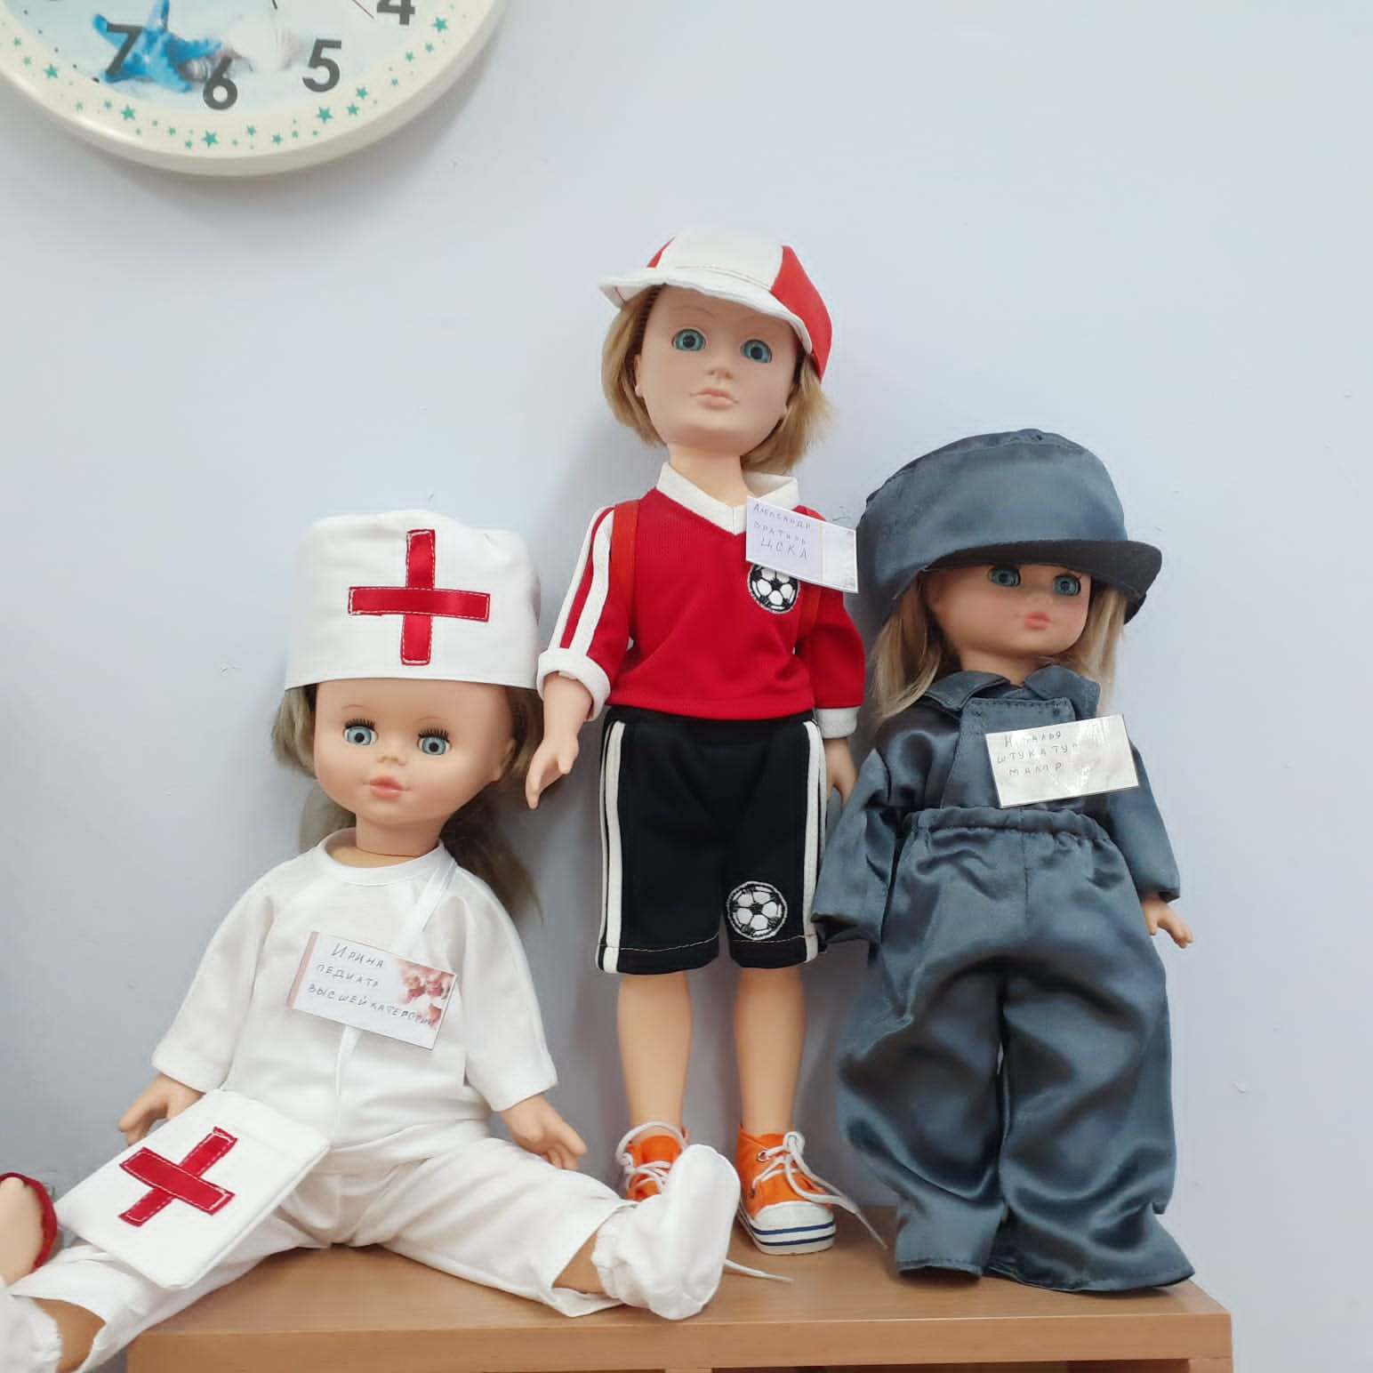

Slide 5
